Slide 1


CHAPTER 8-3
코로나 바이러스 조회 및 데이터 출력
[수업 목표] 테이블 추출, IF, Append Range 액티비티를 이용하여
코로나 확진자 수, 날짜 데이터를 추출하고, 조건에 맞는 날짜를 출력할 수 있다.
[워크플로우]
프로세스
시작
코로나확진자현황.xlsx 파일 생성 및 불러오기
코로나 확진자 수, 날짜 데이터 추출
(네이버 검색 –
코로나 확진자)
행 데이터
유무
NO
확진자 수 >= 1500
YES
YES
엑셀시트에
데이터테이블 입력
코로나확진자_
1500명이상.xlsx
파일 생성 및 불러오기
엑셀시트에 조건에 해당하는 데이터테이블 입력
프로세스 종료
본 수업 자료를 무단 복제, 가공 및 배포시에 저작권 침해로 법적 책임을 물을 수 있습니다.

Slide 2
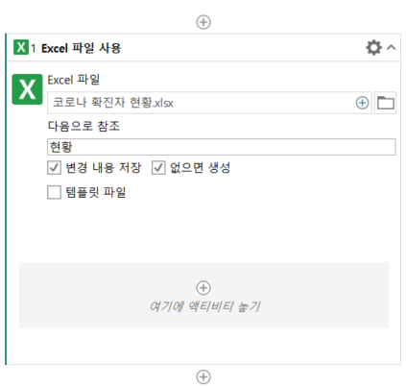
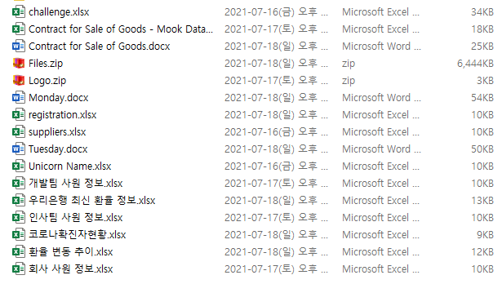
1. Excel 파일 사용 및 테이블 추출
01 Use Excel File 액티비티를 추가하고, 텍스트에 “코로나확진자현황.xlsx”이라고
입력한다. 이름은 “현황“으로 참조한다.
실행결과 코로나확진자현황.xlsx 파일이 생성된 것을 확인할 수 있다.
본 수업 자료를 무단 복제, 가공 및 배포시에 저작권 침해로 법적 책임을 물을 수 있습니다.

Slide 3
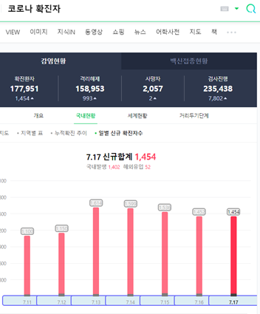
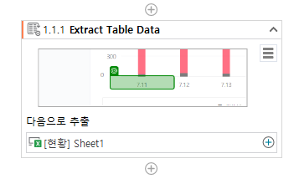
02 네이버에 코로나 확진자를 검색하고 날짜와 확진자 수 데이터를 추출한다.
저장 위치는 현황에 Sheet1에 저장한다.
본 수업 자료를 무단 복제, 가공 및 배포시에 저작권 침해로 법적 책임을 물을 수 있습니다.

Slide 4
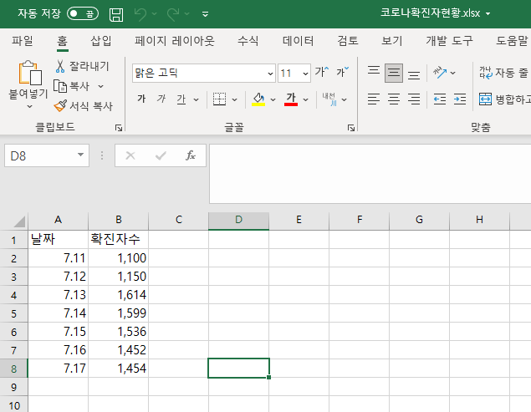
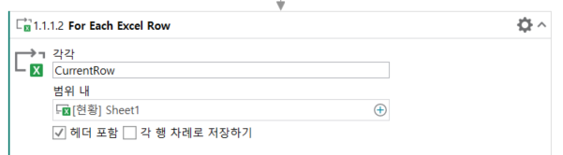
03 For Each Excel Row 액티비티를 추가하고, 범위는 현황에 Sheet1을 지정한다.
실행결과 테이블 추출이 정상적으로 진행된 것을 확인할 수 있다.
본 수업 자료를 무단 복제, 가공 및 배포시에 저작권 침해로 법적 책임을 물을 수 있습니다.

Slide 5
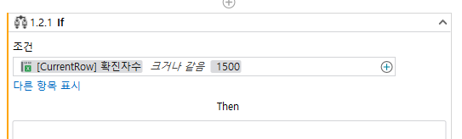
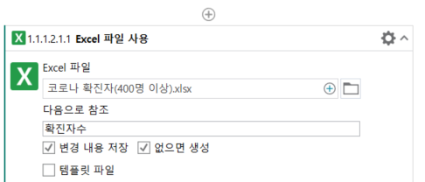
2. 조건문, 붙여넣기
01 If 액티비티를 추가하고, 조건 빌더에 [CurrentRow]확진자수를,
조건은 크거나같음, 1500을 차례로 입력한다.
02 Use Excel File 액티비티를 Then 안에 추가하고,
텍스트에 “코로나확진자_1500명이상.xlsx”를 입력한다.
본 수업 자료를 무단 복제, 가공 및 배포시에 저작권 침해로 법적 책임을 물을 수 있습니다.

Slide 6
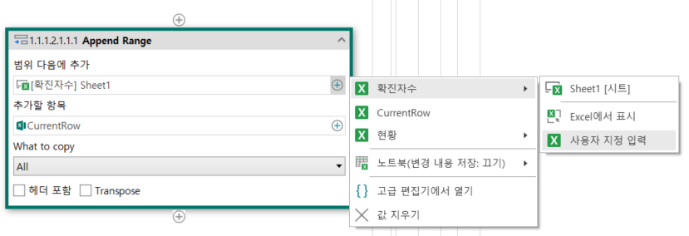
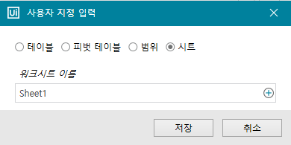
03 Append Range 액티비티를 추가하고,
추가할 Excel 범위에는 확진자수->사용자 지정 입력을 클릭해서
확진자수의 Sheet1을 입력, 범위 다음에 추가는 CurrentRow로 입력한다.
본 수업 자료를 무단 복제, 가공 및 배포시에 저작권 침해로 법적 책임을 물을 수 있습니다.

Slide 7
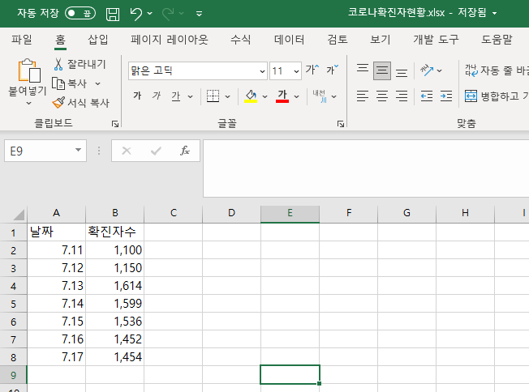
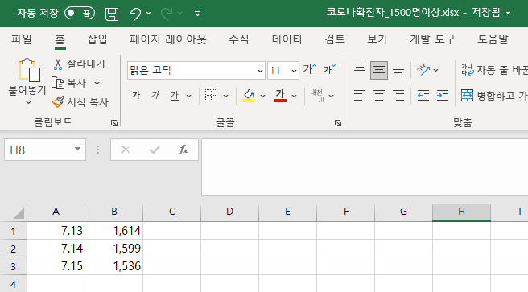
4. 결과
실행결과, 코로나확진자현황.xlsx 파일에 정상적으로 테이터가 추출되고,
코로나확진자_1500명이상.xlsx 파일에 1500명 이상인 날짜와 확진자수가
정상적으로 입력된 것을 확인할 수 있다.
본 수업 자료를 무단 복제, 가공 및 배포시에 저작권 침해로 법적 책임을 물을 수 있습니다.

